Slide 1
Luigi Galvani

Slide 2
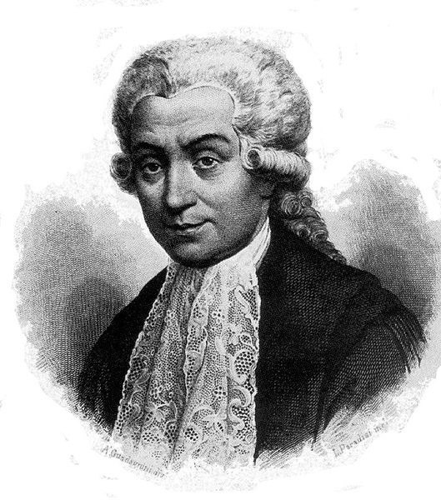

Slide 3
Lugi Galvani
* 9. september 1737, Bologna, Italija,
† 4. december 1798, Bologna.
Anatom
Zdravnik
Biolog
Fizik
Najbolj je znan po tem, da mišične in živčne celice proizvajajo elektriko.

Slide 4
Galvanizem
Najprej je žena opazila, da se na pocinkanem krožniku premikajo žabji kraki
Nato je seciral žabo s kovinskim skalpelom naključno zadel izpostavljen ishiatični živec.
Žabji kraki so začeli “trzati”
Galvani začne povezovati elektriko z življenjem to imenujemo bioelektrika.
Volta je ugotovil , da vzrok ni bil v mišicah, ampak v kovini.

Slide 5
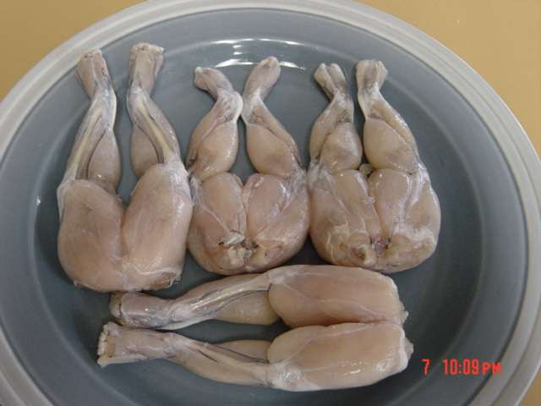

Slide 6
Galvaniziranje
Zaradi zaščite na kovino nanesemo drugo plast kovine
Galvanske prekrivne plasti, ki jih nanesemo na kovino, so lahko:
baker,
cink,
nikelj,
zlato,
krom,
kositer itd.

Slide 7
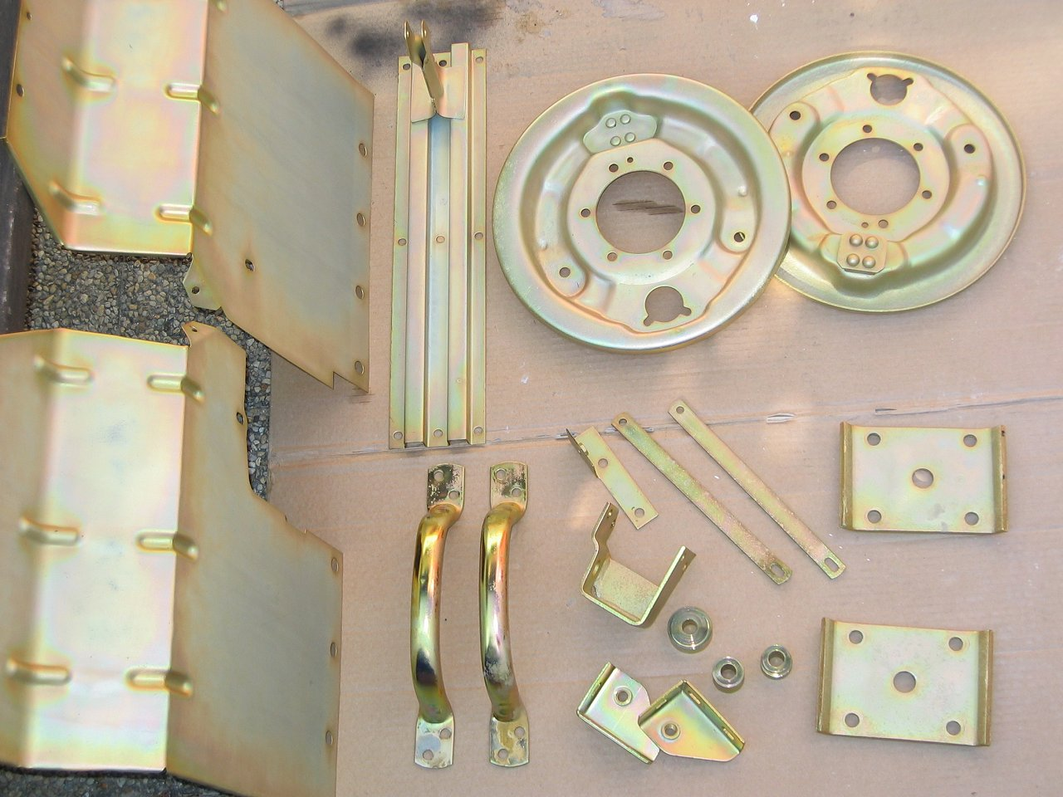

Slide 8
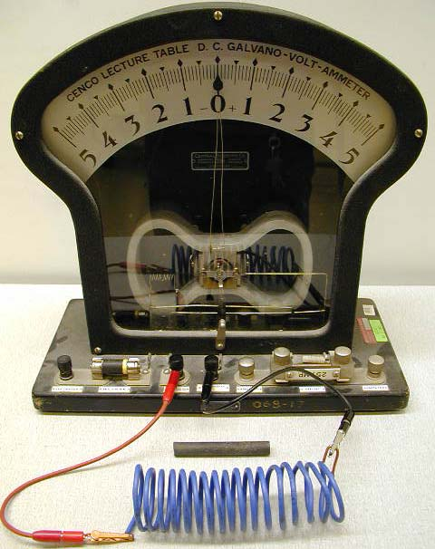
Galvanometer
Je naprava za merjenje majhnih enosmernih napetosti

Slide 9
Galvanski člen
Baterija, akumulator
Je naprava, ki prevaja kemično energijo v električno energijo
V vsakem polčlenu je elektroda potopljena v raztopino elektrolita ( raztopina soli, ki vsebuje kovinske ione)
Obe elektrodi sta povezani z električnim vodnikom in pa s cevki, ki je napolnjena z gelom, da ioni lahko stečejo in sklenijo električni

Slide 10
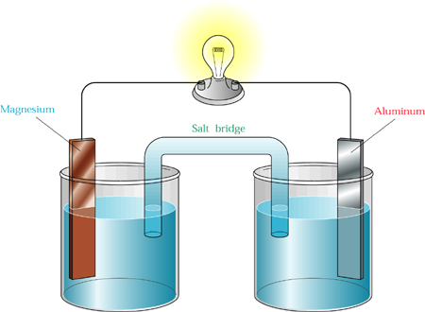

Slide 11
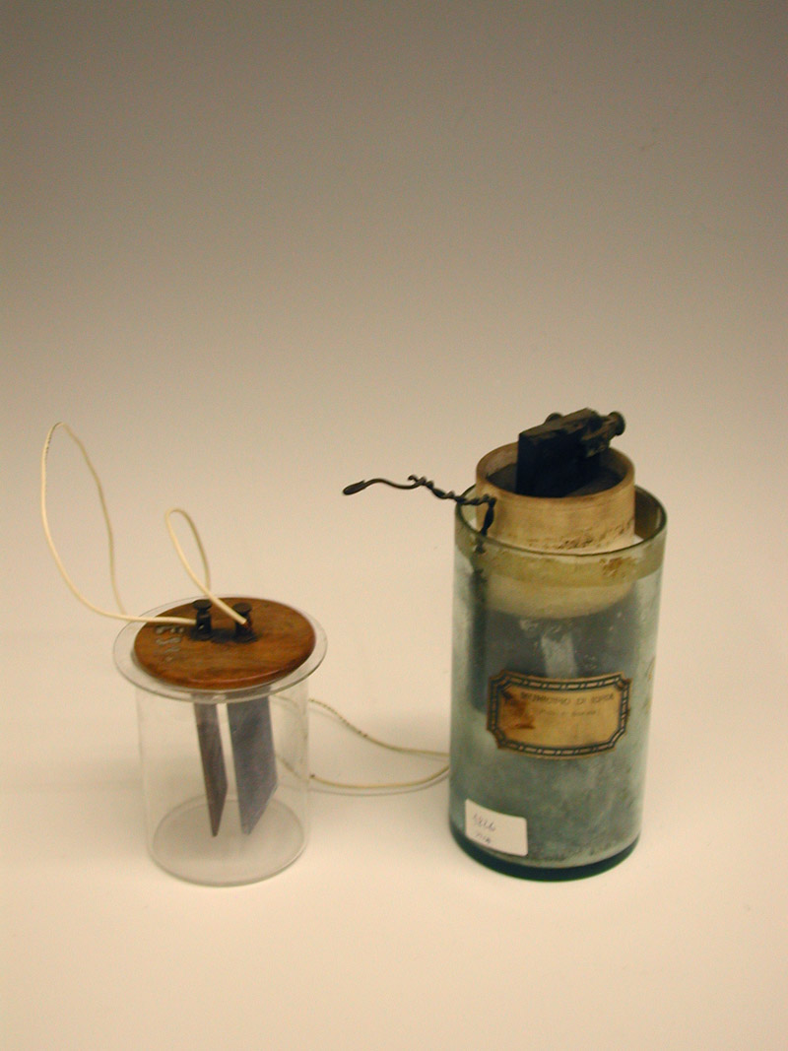

Slide 12
Viri in literatura
http://sl.wikipedia.org/wiki/Luigi_Galvani
http://sl.wikipedia.org/wiki/Galvanski_%C4%8Dlen
http://en.wikipedia.org/wiki/Galvanometer

